Slide 1
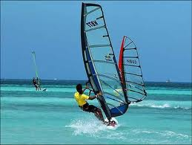
PROJECT 2013-2014 ΘΑΛΑΣΣΙΟΣ ΤΟΥΡΙΣΜΟΣ Μπραουδάκης Μιχάλης, Μαρία Πέππα, Οδυσσέας Κοντεκάκης, Γιάννης Κιουκιούκαλης, Χριστίνα Μαλάκη κ’ Γρηγοριάδης Άντωνης.
ΘΕΜΑ: ΘΑΛΑΣΣΙΑ SPORTS ΣΤΗΝ ΡΟΔΟ

Slide 2
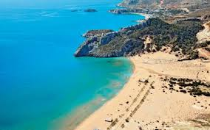
Αθλήματα Θαλάσσης
Οι δυνατοί άνεμοι και τα κύματα της θάλασσας δημιουργούν τις ιδανικές συνθήκες για τους λάτρεις των θαλάσσιων σπορ. Η Ρόδος αποτελεί τον καλύτερο ίσως προορισμό για αυτόν τον τύπο ψυχαγωγίας σε ολόκληρη την Ευρώπη. Υπάρχει η δυνατότητα να κάνει ο επισκέπτης Ιστιοσανίδα, Αετοσανίδα, ή Μηχανοκίνητα Αθλήματα.

Slide 3
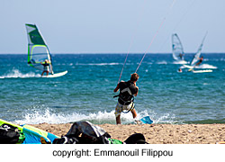
Λόγω των καιρικών συνθηκών που επικρατούν την καλοκαιρινή περίοδο, ευνοούνται τα θαλάσσια μέσα αναψυχής που εξαρτώνται από τον άνεμο (Ιστιοσανίδα-Αετοσανίδα), κυρίως στη δυτική πλευρά του νησιού αλλά και στο Πρασονήσι, ενώ τα υπόλοιπα (μηχανοκίνητα) σχεδόν αποκλειστικά στην Νότιο-Ανατολική πλευρά.

Slide 4
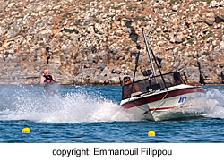
Όπου αναφέρονται “μηχανοκίνητα” θαλάσσια μέσα αναψυχής, εννοούνται τα ελκυόμενα από ταχύπλοο σκάφος, δηλαδή θαλάσσιο αλεξίπτωτο (Parasail), θαλάσσιο σκι (Water Ski) , θαλάσσιο έλκηθρο (Banana), θαλάσσια δακτυλίδια (Ringos) και πολλά άλλα. Σχεδόν σε όλα τα πόστα διατίθενται θαλάσσια ποδήλατα και κανό προς ενοικίαση.

Slide 5
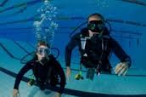
Καταδύσεις
Οι διεθνής ομάδες των εκπαιδευτικών είναι πλήρως καταρτισμένες. Χρησιμοποιούν την τελευταία λέξη της τεχνολογίας όσον αφορά των εξοπλισμό τους και μπορούν πραγματικά να κάνουν τις καταδύσεις μοναδικές. Τα σκάφη καταδύσεων αναχωρούν καθημερινά από το λιμάνι στο Μανδράκι.
Κέντρα Καταδύσεων στη Ρόδο:
Rodos Diving Center
Scuba Diving Trident School
The Water Hoppers

Slide 6
Ιστιοπλοΐα και Ιστιοσανίδα
Τα αθλήματα στεγάζονται στις εγκαταστάσεις του Ναυτικού Ομίλου Ρόδου που βρίσκονται στην πόλη της Ρόδου, στο βορειότερο σημείο του νησιού.
Οι εγκαταστάσεις διαθέτουν:
Εξοπλισμό στον οποίο συμπεριλαμβάνονται διαθέσιμα σκάφη Laser STD, RDL και 4,7 που αποκτήθηκαν το 2007 και Ιστιοσανίδες τύπου RS:Χ Neil Pryde.
Για τα Laser στίβο με ήρεμα νερά σε μικρή απόσταση από την εγκατάσταση στην ανατολική πλευρά του νησιού.
Αποδυτήρια, ντους, WC, γυμναστήριο, αποθηκευτικούς χώρους, προσωπικό για την επισκευή σκαφών και ράμπα για την είσοδο στο νερό.
Χώρους συνάντησης με τηλέφωνο και internet.
Αγωνιστική πισίνα 25 μέτρων, 8 διαδρομών.
Καφετέρια.

Slide 7
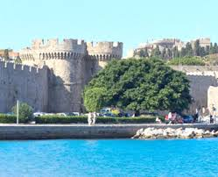
Το 1989 ιδρύθηκε ο Αθλητικός Σύλλογος Ιστιοπλόων Ανοικτής Θάλασσας Ρόδου με στόχο την ανάπτυξη της Ιστιοπλοΐας στο νησί. Στις εγκαταστάσεις του υπάρχει αίθουσα εκδηλώσεων και σεμιναρίων για 200 άτομα.
Για την Ιστιοσανίδα υπάρχουν πολλές εγκαταστάσεις με διάφορα είδη σκαφών σε ολόκληρο το νησί. Τις ιδανικότερες καιρικές συνθήκες για το άθλημα συναντά κανείς στον κόλπο της Ιξιάς, την παραλία της Ιαλυσού και το Πρασονήσι στο νοτιότερο άκρο του νησιού.
Οι συχνότεροι άνεμοι που πνέουν στο νησί είναι Βορειοδυτικοί (Μελτέμι), με μέση ταχύτητα 12 Knots από τον Απρίλιο έως τον Οκτώβριο. Τον υπόλοιπο χρόνο πνέουν άνεμοι Δυτικοί και Νότιοι.

Slide 8
Πηγες…
https://www.google.gr/search?q=%CE%B8%CE%B1%CE%BB%CE%B1%CF%83%CF%83%CE%B9%CE%B1+%CF%83%CF%80%CE%BF%CF%81&espv=210&es_sm=93&source=lnms&tbm=isch&sa=X&ei=Ioy9Ushw5K3RBdP7gFA&ved=0CAkQ_AUoAQ&biw=1600&bih=798#es_sm=93&espv=210&q=%CE%B8%CE%B1%CE%BB%CE%B1%CF%83%CF%83%CE%B9%CE%B1+%CF%83%CF%80%CE%BF%CF%81+%CE%A1%CE%9F%CE%94%CE%9F%CE%A3&tbm=isch
http://www.rhodes.gr/el/ipolimas/touristikosodigos/thalasios/
Ευχαριστούμε για την προσοχή σας
☺

